Slide 1





SumiClas
Tu clase, en un solo sitio
Ana Fernández Muñoz · Trabajo fin de máster · 2026
Notes:
Hola, soy Ana y os presento SumiClas. Es una app para que las familias de una clase tengan todo en un mismo sitio, en lugar de depender del grupo de WhatsApp. Os cuento qué es, cómo se ve, qué hay ya construido, cómo está hecho y qué queda por hacer.

Slide 2
¿Te suena el grupo de WhatsApp?
¿A qué hora era la excursión?
M
99+
¿Quién ha pagado ya el regalo?
P
La información importante se pierde entre cientos de mensajes.
¿Alguien ha visto una chaqueta azul?
L
Notes:
Seguro que os suena: el grupo de la clase con cientos de mensajes y, en medio, lo que de verdad importa. La hora de la excursión, quién ha pagado, la chaqueta que alguien se ha dejado. Cuesta encontrar nada.

Slide 3

Y si todo estuviera en un solo sitio
SumiClas reúne avisos, calendario, deberes, gastos y objetos perdidos en una sola web para las familias de una clase.
Y lo importante aparece destacado en tu panel de inicio, sin buscar.
Notes:
La idea es sencilla: juntar en un único sitio lo que antes estaba repartido. Avisos, calendario, deberes, gastos y objetos perdidos. Y al entrar, un panel te enseña de un vistazo lo que tienes pendiente.

Slide 4



Para quién es
Familias
Delegados
Menores a salvo
Consultan lo que pasa en la clase de cada hijo y cambian de uno a otro con un selector.
Publican avisos, eventos, deberes y gastos, y gestionan la clase.
Solo nombre e inicial del apellido, y los cumpleaños no llevan año.
Notes:
Hay dos roles en cada clase. Los participantes, es decir las familias, que ven la clase de cada uno de sus hijos. Y los delegados, que además publican avisos, eventos, deberes y gastos. Cada acción comprueba en el servidor a qué clase y con qué rol perteneces. Y algo que me importaba mucho: proteger a los menores. Solo se muestra el nombre y la inicial del apellido, y los cumpleaños van sin año.

Slide 5

Lo que puedes hacer
Avisos
Calendario
Deberes
Con prioridad y marca de leído.
Eventos y cumpleaños sin año.
Comentarios y marca de hecho.
Gastos
Objetos perdidos
Panel de inicio
Seguimiento de los pagos.
Con reclamaciones privadas.
Lo pendiente, de un vistazo.
Notes:
Estas son las seis cosas que se pueden hacer. Los avisos, con prioridad urgente y marca de leído. El calendario con excursiones, reuniones y cumpleaños sin año. Los deberes con comentarios. Los gastos de clase, con seguimiento de quién ha pagado. Los objetos perdidos, donde quien encuentra o reconoce algo reclama en privado y el autor acepta o rechaza, con una frase para quedar. Y el panel de inicio que lo resume todo. Lo que publica cada persona lo puede editar o borrar su autor.

Slide 6
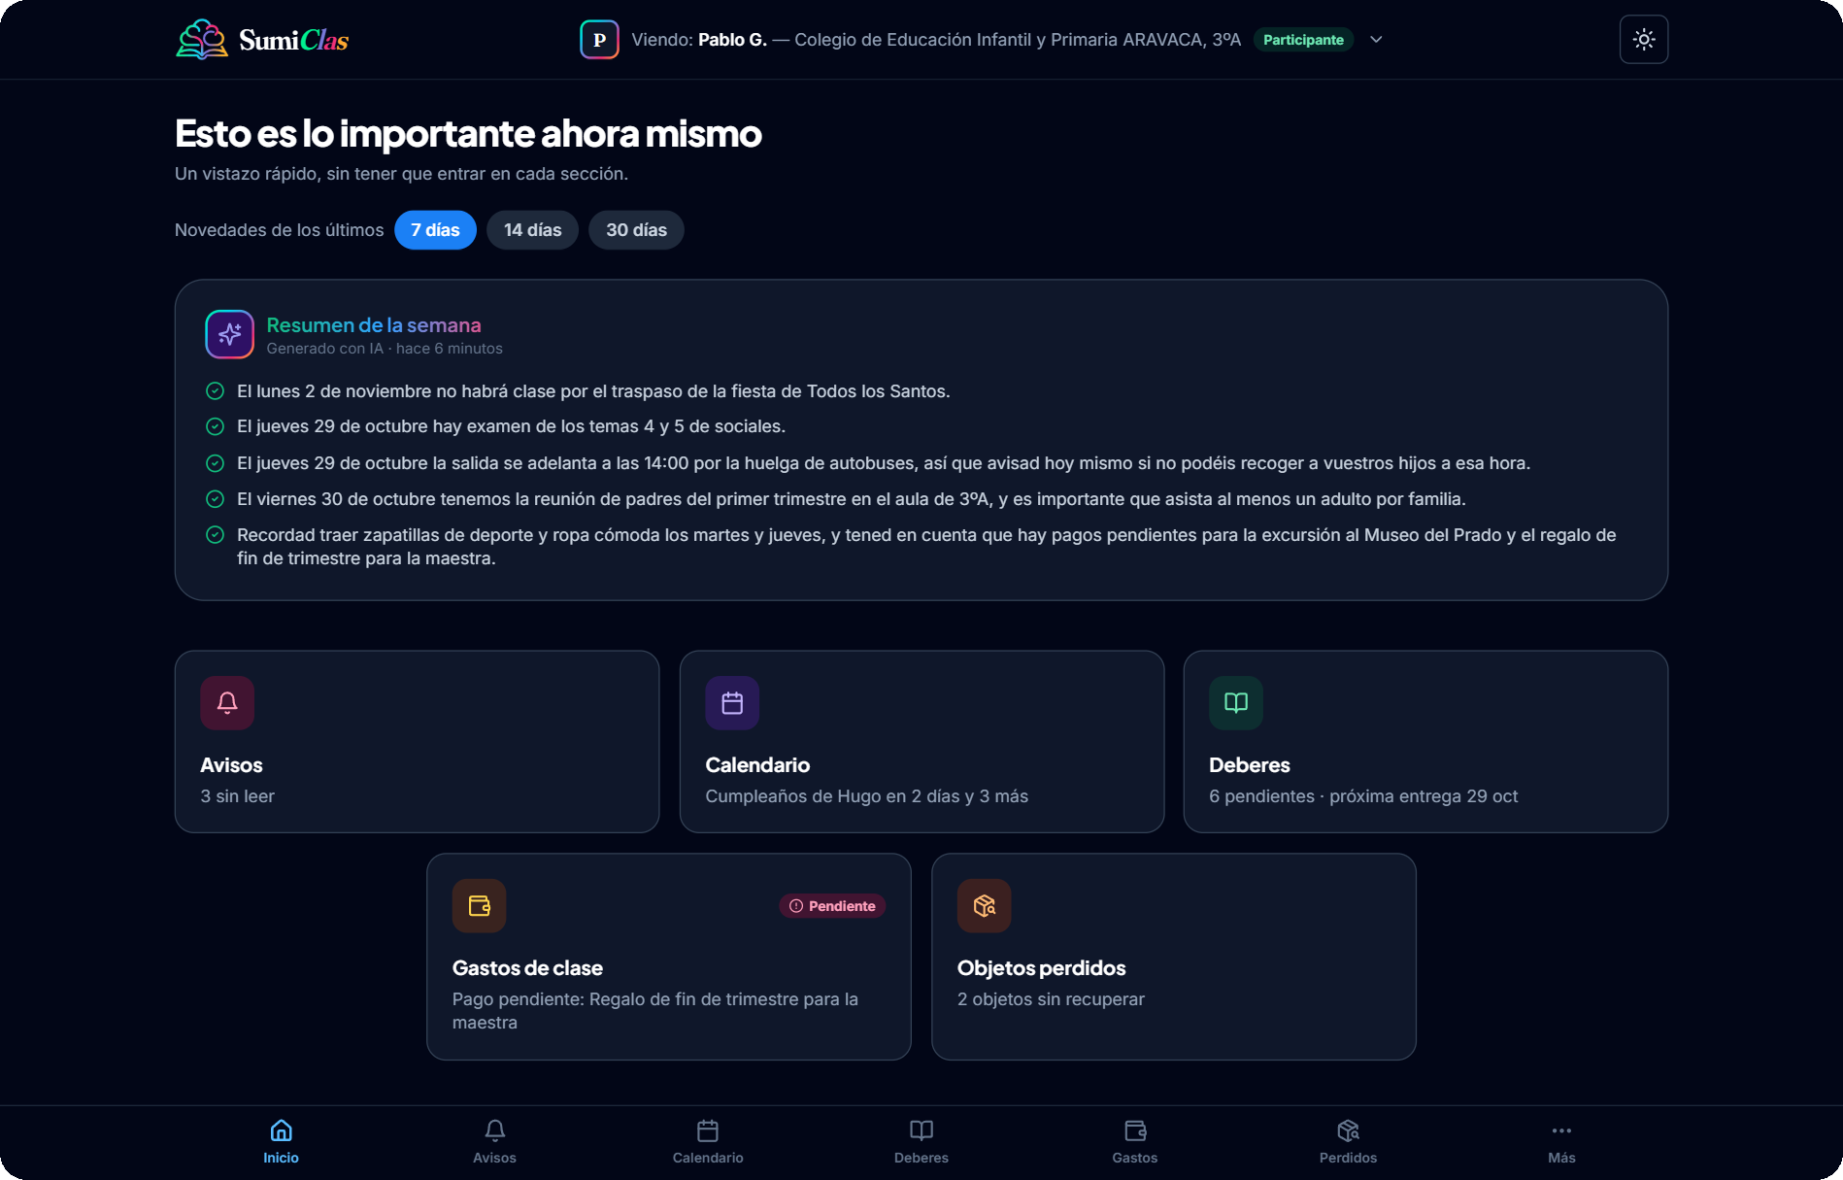
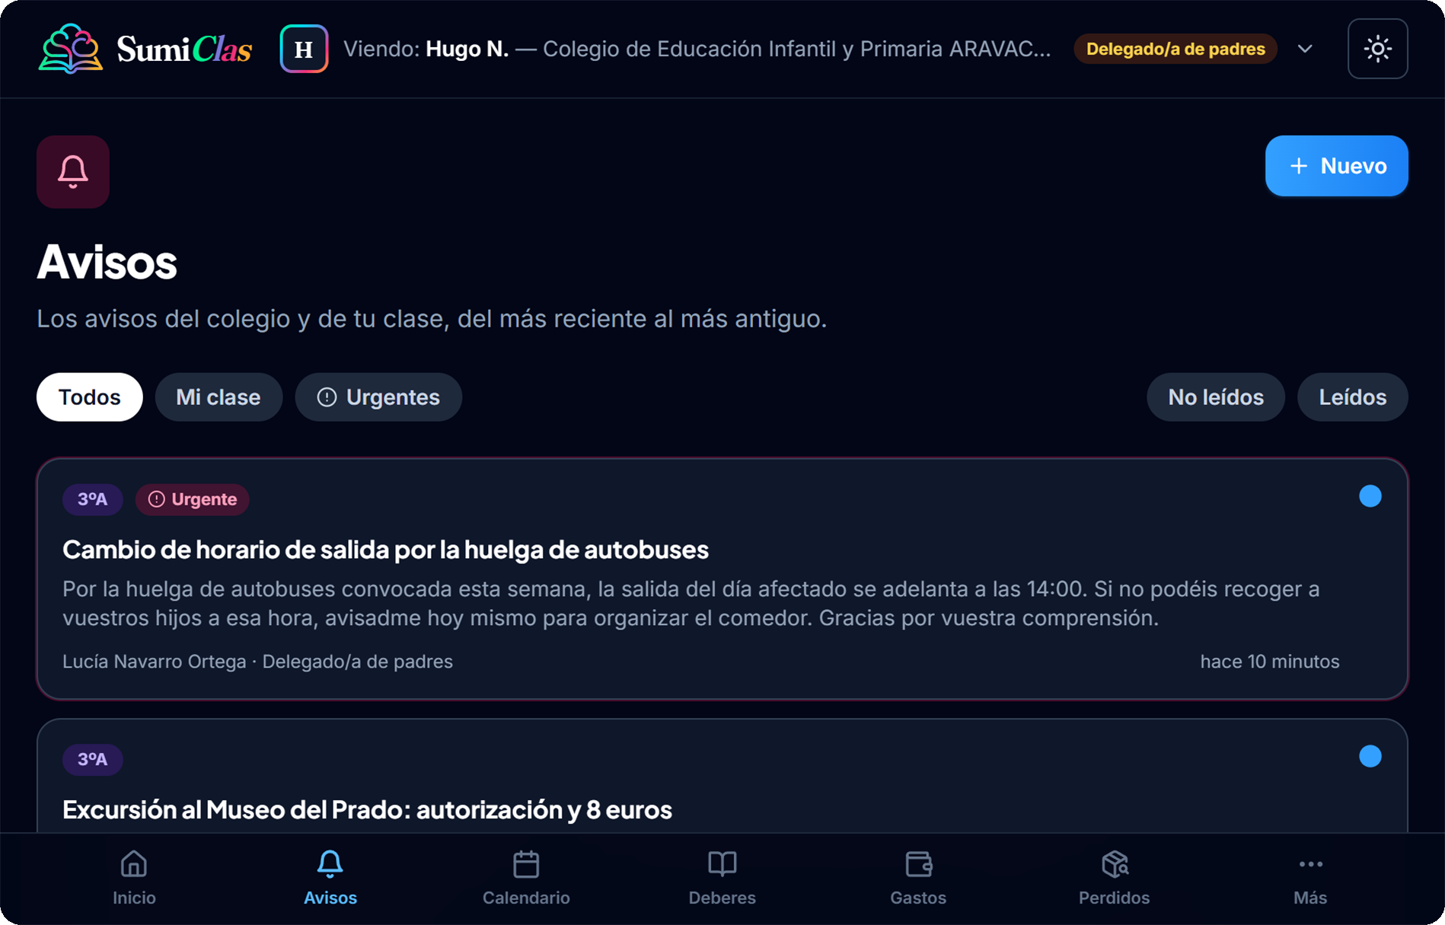
Así se ve
SumiClas
SumiClas
Panel de inicio · lo pendiente, de un vistazo
Avisos · con los urgentes destacados
Notes:
Aquí tenéis dos pantallas reales de la web, en modo oscuro. A la izquierda el panel de inicio de una familia: avisos sin leer con uno urgente, deberes pendientes y un pago pendiente. A la derecha, los avisos de la clase con el urgente destacado. Son datos de ejemplo, inventados para la demostración.

Slide 7
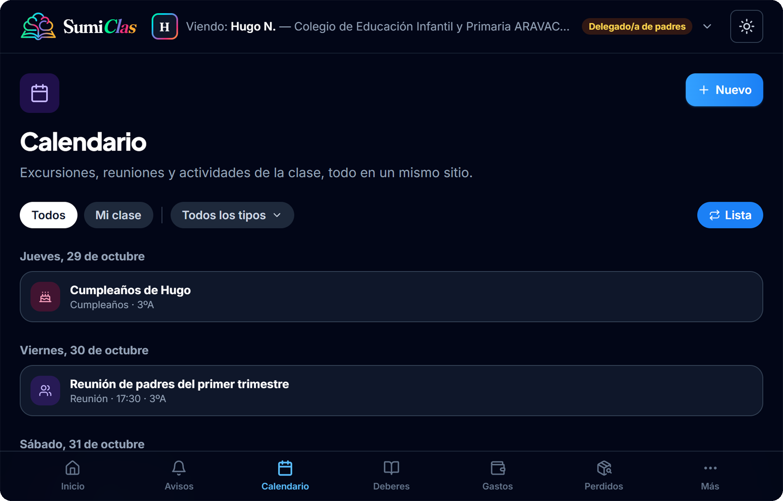
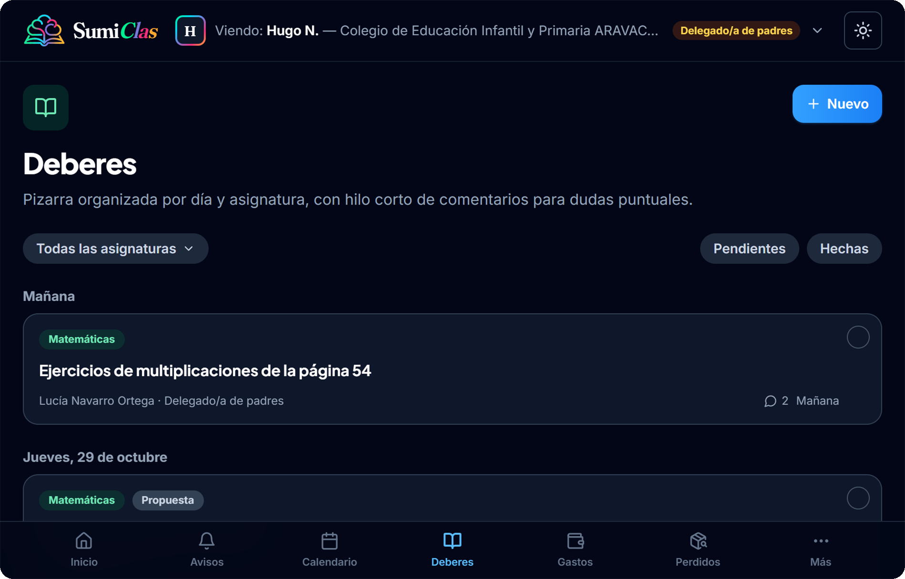
Y más
SumiClas
SumiClas
Calendario · excursiones, reuniones y cumpleaños
Deberes · por día y asignatura, con propuestas
Notes:
Y otras dos: el calendario de la clase, en vista de lista, con las próximas citas y los cumpleaños; y los deberes organizados por día y asignatura, donde también las familias pueden hacer propuestas. Los gastos y los objetos perdidos tienen sus propias pantallas, igual de sencillas.

Slide 8




Un resumen semanal con IA
Una vez por clase y semana
Resumen de la semana
EJEMPLO
Lo ven todas las familias, bajo demanda.
Esta semana toca excursión al Museo del Prado: no olvidéis la autorización firmada y los 8 euros.
El miércoles hay reunión de padres a las 17:30.
Quedan deberes de Matemáticas y Lengua para mañana, y ya se puede pagar el regalo de la maestra.
De 3 a 5 frases
Cortito y fácil de leer.
Sin nombres de menores
Solo un fragmento saneado de los avisos.
Notes:
Una de las ideas que más me gustan: cada semana se puede generar un pequeño resumen con inteligencia artificial, de tres a cinco frases, compartido por toda la clase. Se genera bajo demanda al abrir el panel, y solo si la semana tiene novedades. Este de la pantalla es un ejemplo ilustrativo. Por privacidad nunca incluye nombres de niños: los cumpleaños solo se cuentan, y de los avisos solo se envía un fragmento del texto, saneado.

Slide 9






Tu cuenta y tus permisos
Perfil editable
Contraseña
Editar y borrar
Tu nombre y el de tus hijos.
Al cambiarla se cierran tus sesiones.
Solo su autor corrige o retira lo publicado.
Roles por clase
Solo tu clase
Legal
Delegado o participante en cada clase.
Cada acción comprueba tu clase y tu rol.
Privacidad, términos y cookies.
Notes:
Además de las pantallas, hay una parte menos visible pero importante. El perfil se puede editar: tu nombre y el de tus hijos. Al cambiar la contraseña se cierran las sesiones abiertas. Cada persona puede editar y borrar lo que ella misma ha publicado. Hay dos roles por clase, delegado y participante, y el servidor comprueba la clase y el rol en cada acción. La web incluye las páginas legales de privacidad, términos y cookies, y una página de inicio renovada.

Slide 10





Cómo está hecho
Frontend
Backend
Datos
React 18
TypeScript
.NET 10
Vertical slice
PostgreSQL 17
Docker
Vite
Tailwind CSS
CQRS · MediatR
EF Core
IA
Calidad
Nube
API de Anthropic
NUnit
Moq
Azure
Terraform
Testcontainers
App Service + PostgreSQL
Notes:
Por dentro: el frontend está hecho con React, TypeScript, Vite y Tailwind; Next.js y la PWA se descartaron. El backend es una API .NET 10 con arquitectura de vertical slice y CQRS con MediatR, y Entity Framework sobre PostgreSQL; en local la base de datos va en Docker. El resumen semanal usa la API de Anthropic, y para las pruebas NUnit, Moq y Testcontainers. Todo se despliega en Azure, con la infraestructura definida con Terraform.

Slide 11



Bien cimentado
18
+1.300
18.197
módulos, uno por cada parte de la app
tests automáticos
colegios oficiales cargados
Sesión segura
API sincronizada
Nube como código
JWT en memoria y cookie de refresco rotatoria.
Cliente NSwag generado; la API sirve también la web.
Azure con Terraform: App Service y PostgreSQL.
Notes:
Algunas cifras que me hacen sentir tranquila: 18 módulos independientes, más de mil trescientos tests automáticos y los más de dieciocho mil colegios oficiales cargados para buscar el tuyo. La sesión es segura, con el token en memoria y una cookie de refresco que rota. El cliente de la API se genera solo, así que frontend y backend no se descuadran, y la propia API sirve también la web bajo el mismo origen. El despliegue en Azure está definido como código con Terraform.

Slide 12



Lo que viene
Segundo tutor
Notificaciones
Fotos en objetos
Que se una a un niño con una invitación.
Push, fuera del MVP. Incluirían avisos de reclamaciones.
Con almacenamiento y revisión de privacidad.
Notes:
Lo que viene a continuación, y todavía no está hecho: poder invitar al segundo tutor de un niño con una invitación de un solo uso; notificaciones push, que quedaron fuera del primer alcance y cuyo mecanismo está por decidir, y que servirían también para avisar de las reclamaciones de objetos perdidos; y fotos en los objetos perdidos, que necesitan almacenamiento y una revisión de la privacidad de los menores. Editar y borrar lo publicado, que antes estaba aquí, ya está hecho.

Slide 13






Y más adelante
Ayuda entre familias
Buscador con IA
Pagos integrados
¿Alguien puede recoger a mi hijo hoy?
Pregunta al histórico de la clase.
Pagar los gastos sin salir de la app.
Avisos de colegio
Horario de la clase
Varios colegios
Alcance colegio, con admin y profesorado.
Como una funcionalidad más.
Panel de administración avanzado.
Notes:
Y mirando más lejos: ideas que ya están escritas en la documentación del proyecto, no promesas ni fechas. Vendrían después de la beta y de los pasos más cercanos de la diapositiva anterior. Por ejemplo, que las familias se ayuden entre sí, un buscador con inteligencia artificial sobre el histórico de la clase, pagos reales dentro de la app, avisos a nivel de colegio con roles de administrador de colegio y de profesorado, el horario de la clase, y un panel de administración para varios colegios.

Slide 14


¡Gracias!
Pruébalo con una cuenta de demostración
Correo: lucia.navarro@demo.sumiclas.test
Contraseña: Demo1234
Notes:
Muchas gracias por escuchar. Si queréis probarlo, hay cuentas de demostración con datos inventados; la de Lucía es la de una delegada de clase. Ahora, si tenéis preguntas, encantada.

